Slide 1
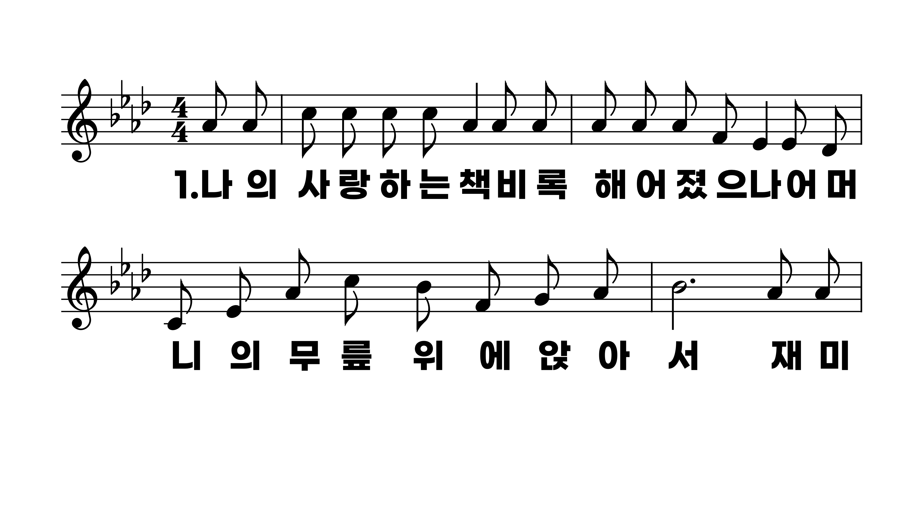
199장 나의 사랑하는 책
1.나의사랑하
2.옛날용맹스
3.예수세상계
4.그때일은지

Slide 2
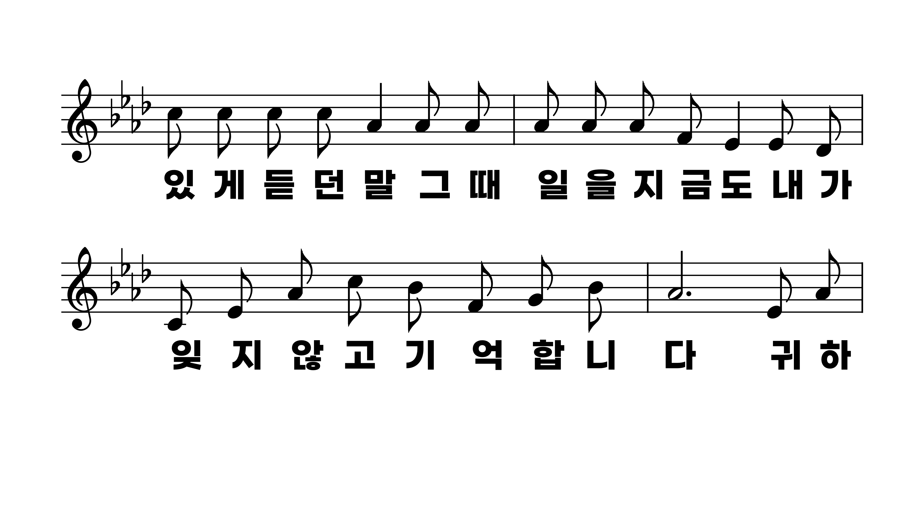
199장 나의 사랑하는 책
1.나의사랑하
2.옛날용맹스
3.예수세상계
4.그때일은지

Slide 3
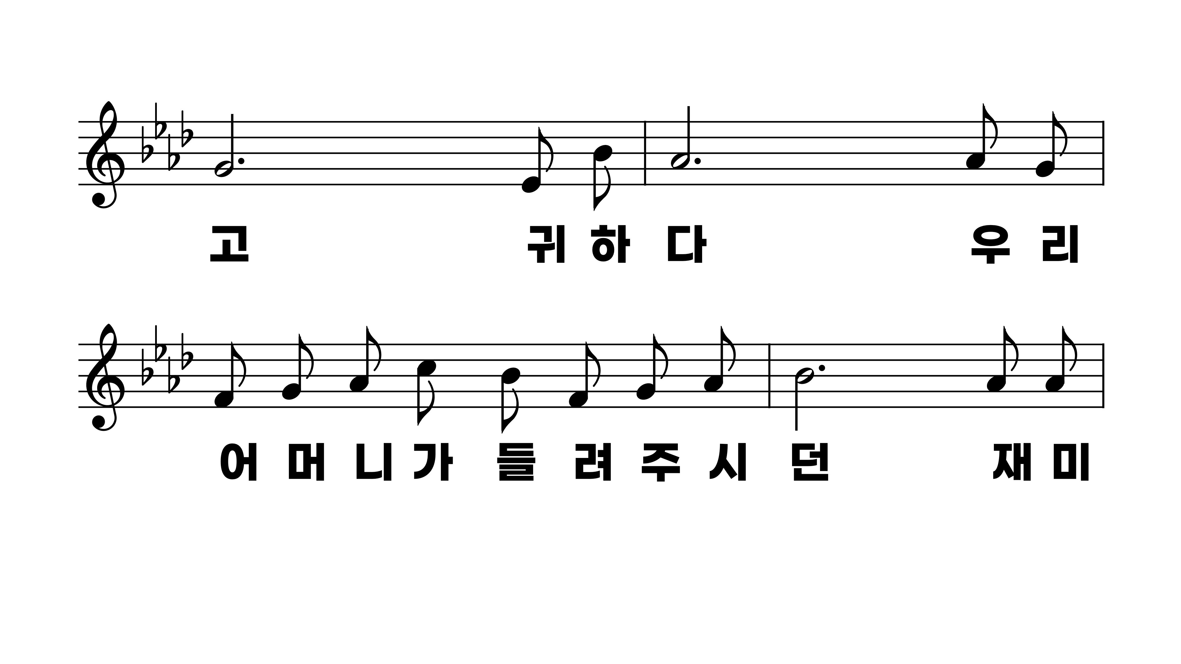
199장 나의 사랑하는 책
1.나의사랑하
2.옛날용맹스
3.예수세상계
4.그때일은지

Slide 4
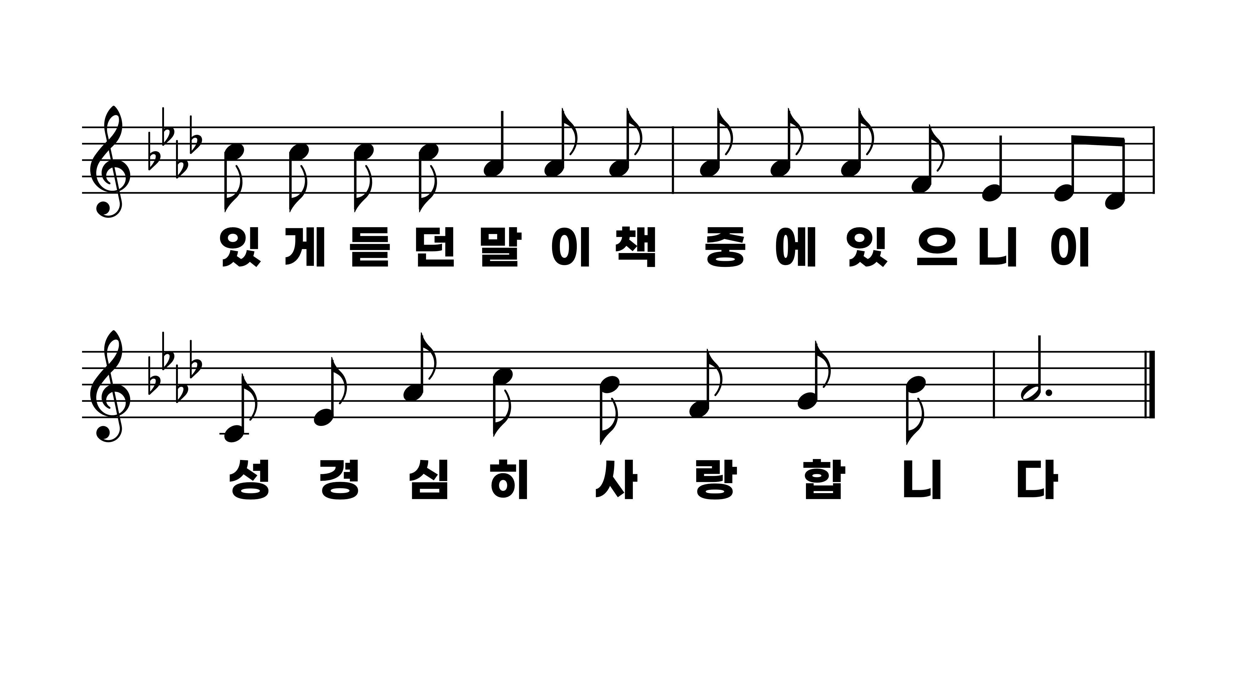
199장 나의 사랑하는 책
1.나의사랑하
2.옛날용맹스
3.예수세상계
4.그때일은지

Slide 5
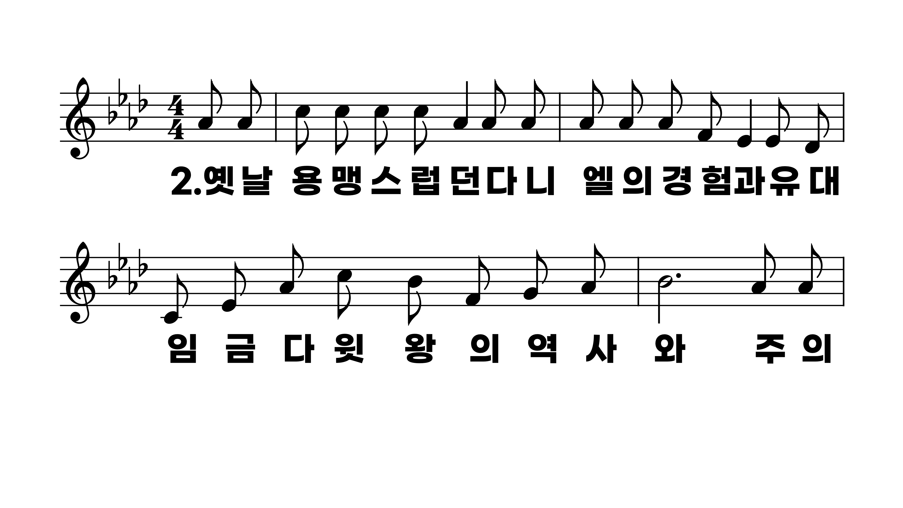
199장 나의 사랑하는 책
1.나의사랑하
2.옛날용맹스
3.예수세상계
4.그때일은지

Slide 6
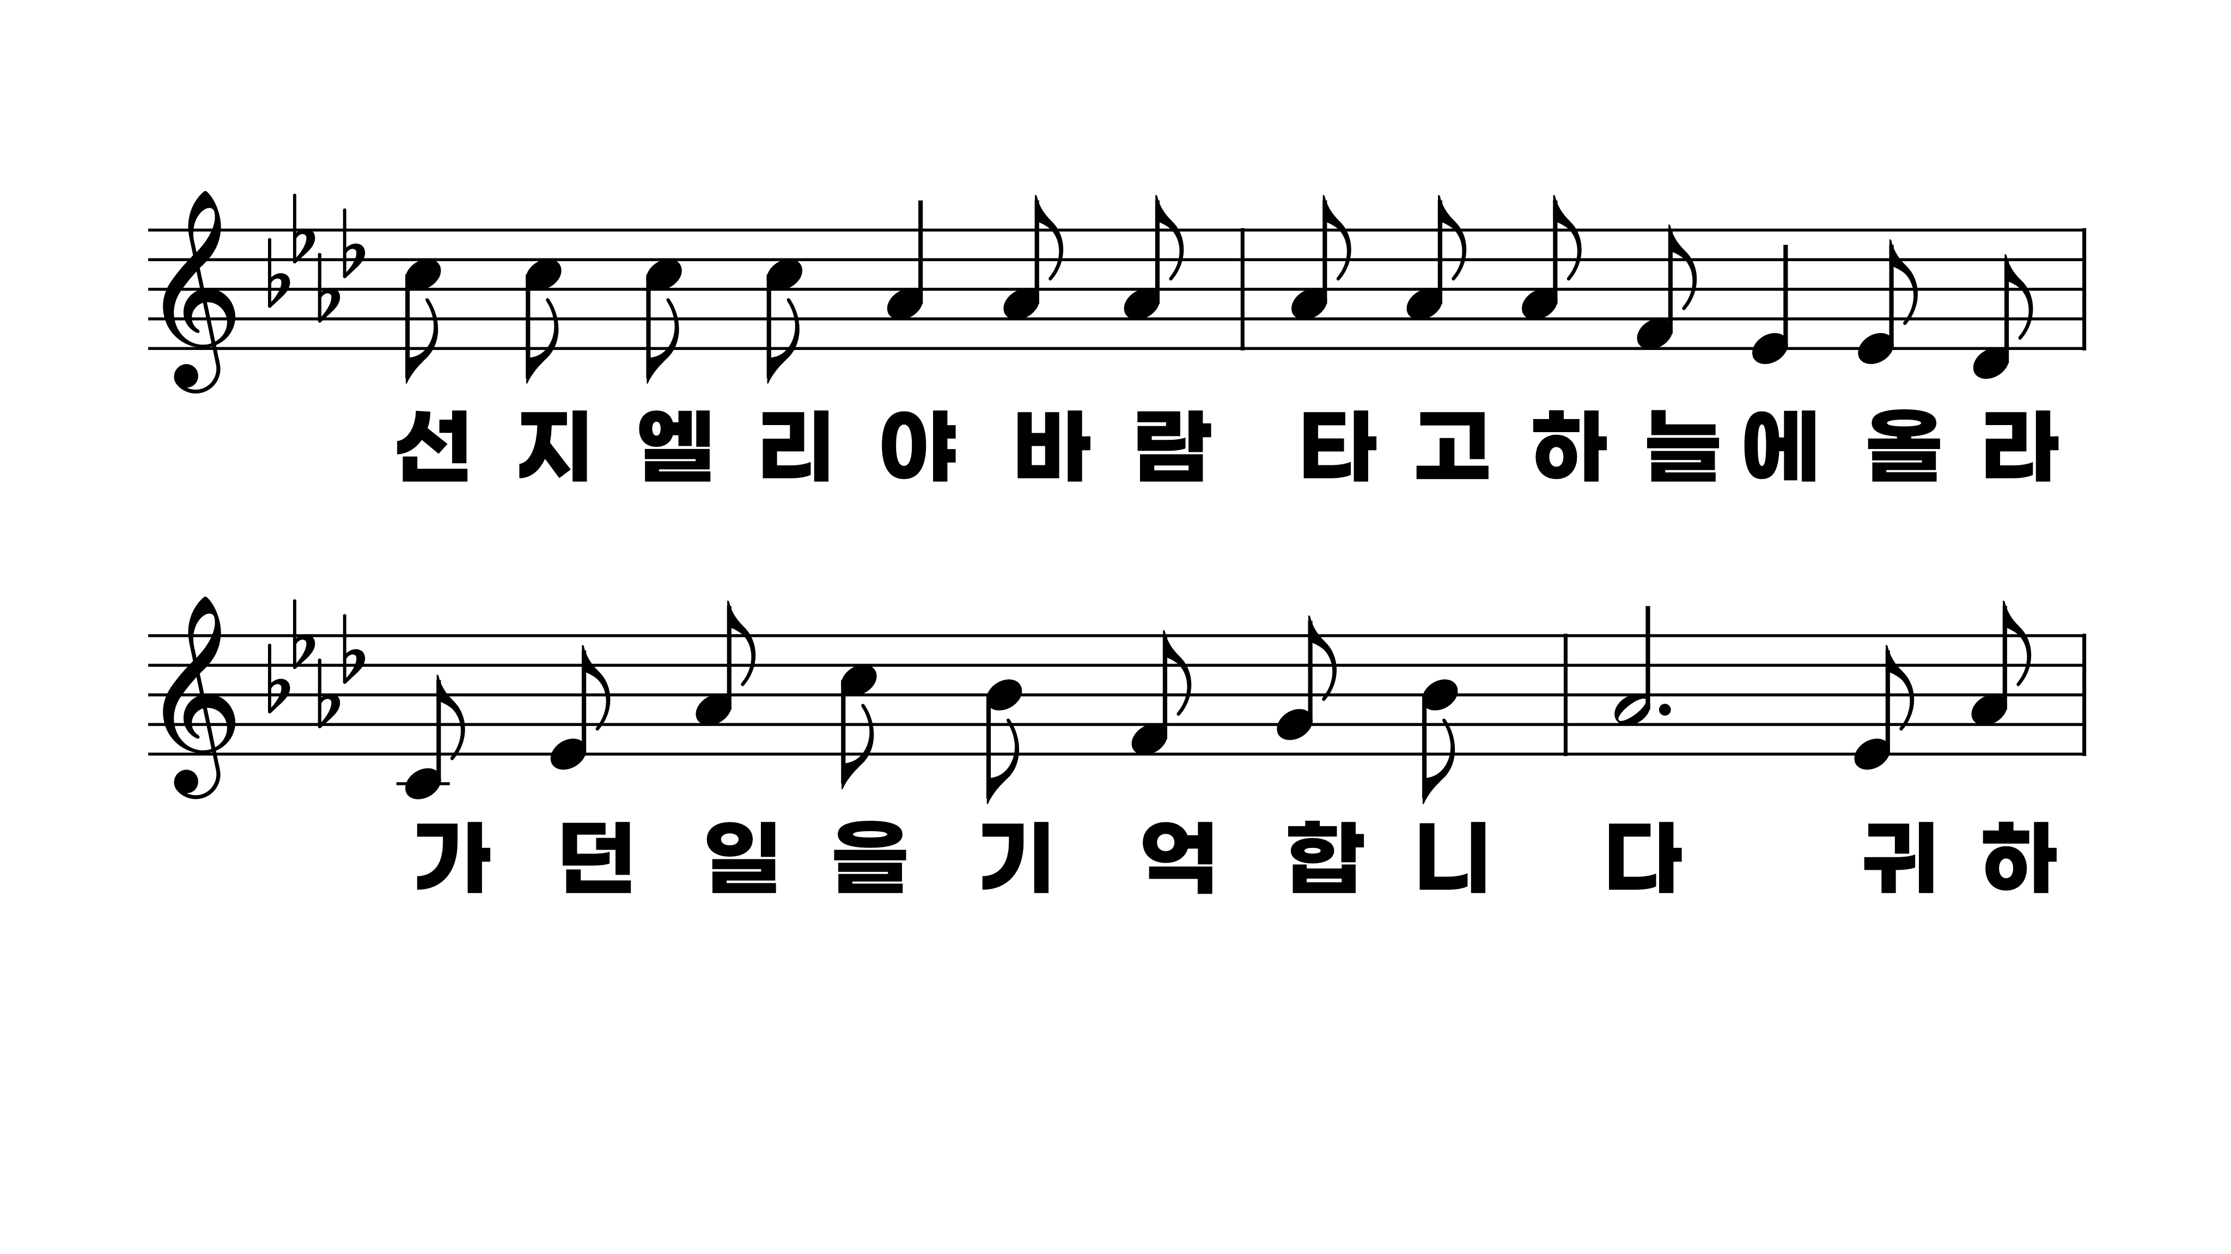
199장 나의 사랑하는 책
1.나의사랑하
2.옛날용맹스
3.예수세상계
4.그때일은지

Slide 7
199장 나의 사랑하는 책
1.나의사랑하
2.옛날용맹스
3.예수세상계
4.그때일은지

Slide 8
199장 나의 사랑하는 책
1.나의사랑하
2.옛날용맹스
3.예수세상계
4.그때일은지

Slide 9
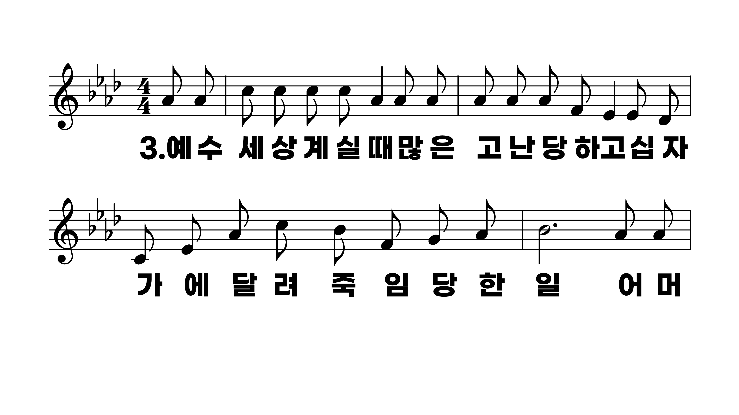
199장 나의 사랑하는 책
1.나의사랑하
2.옛날용맹스
3.예수세상계
4.그때일은지

Slide 10
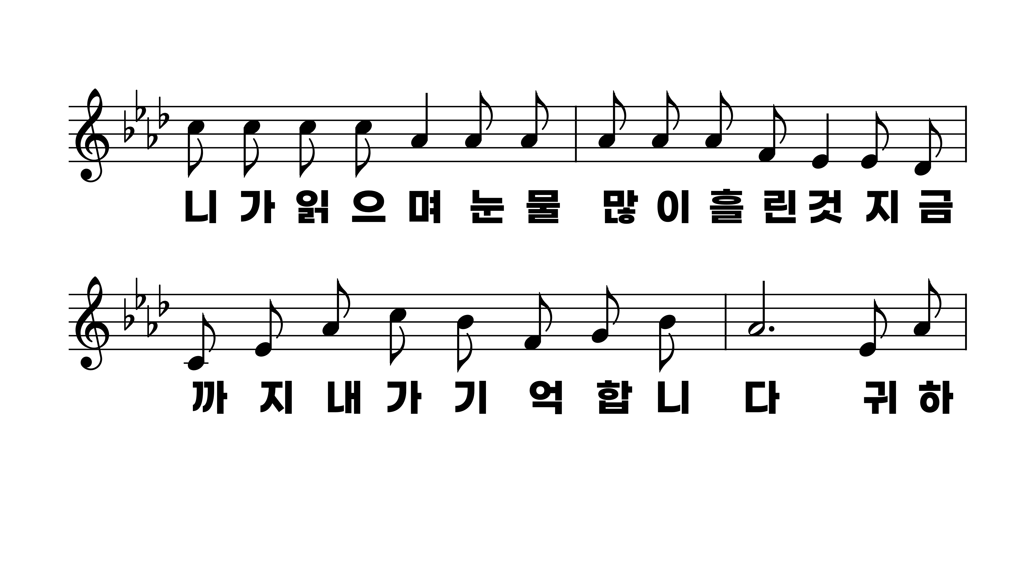
199장 나의 사랑하는 책
1.나의사랑하
2.옛날용맹스
3.예수세상계
4.그때일은지

Slide 11
199장 나의 사랑하는 책
1.나의사랑하
2.옛날용맹스
3.예수세상계
4.그때일은지

Slide 12
199장 나의 사랑하는 책
1.나의사랑하
2.옛날용맹스
3.예수세상계
4.그때일은지

Slide 13
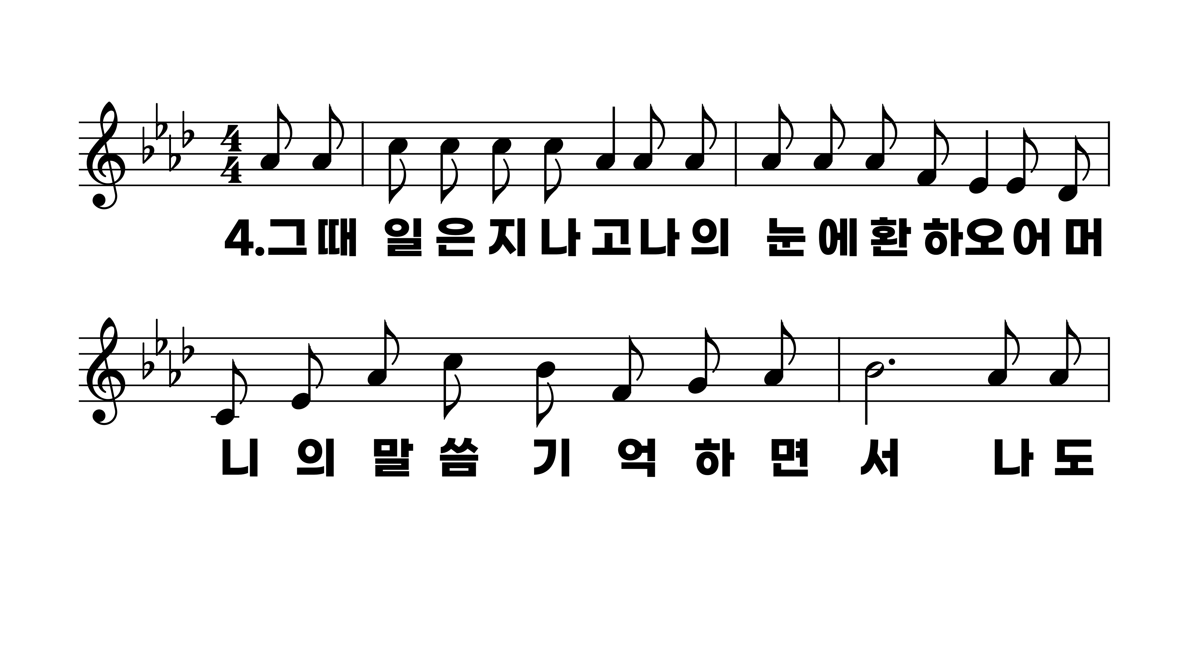
199장 나의 사랑하는 책
1.나의사랑하
2.옛날용맹스
3.예수세상계
4.그때일은지

Slide 14
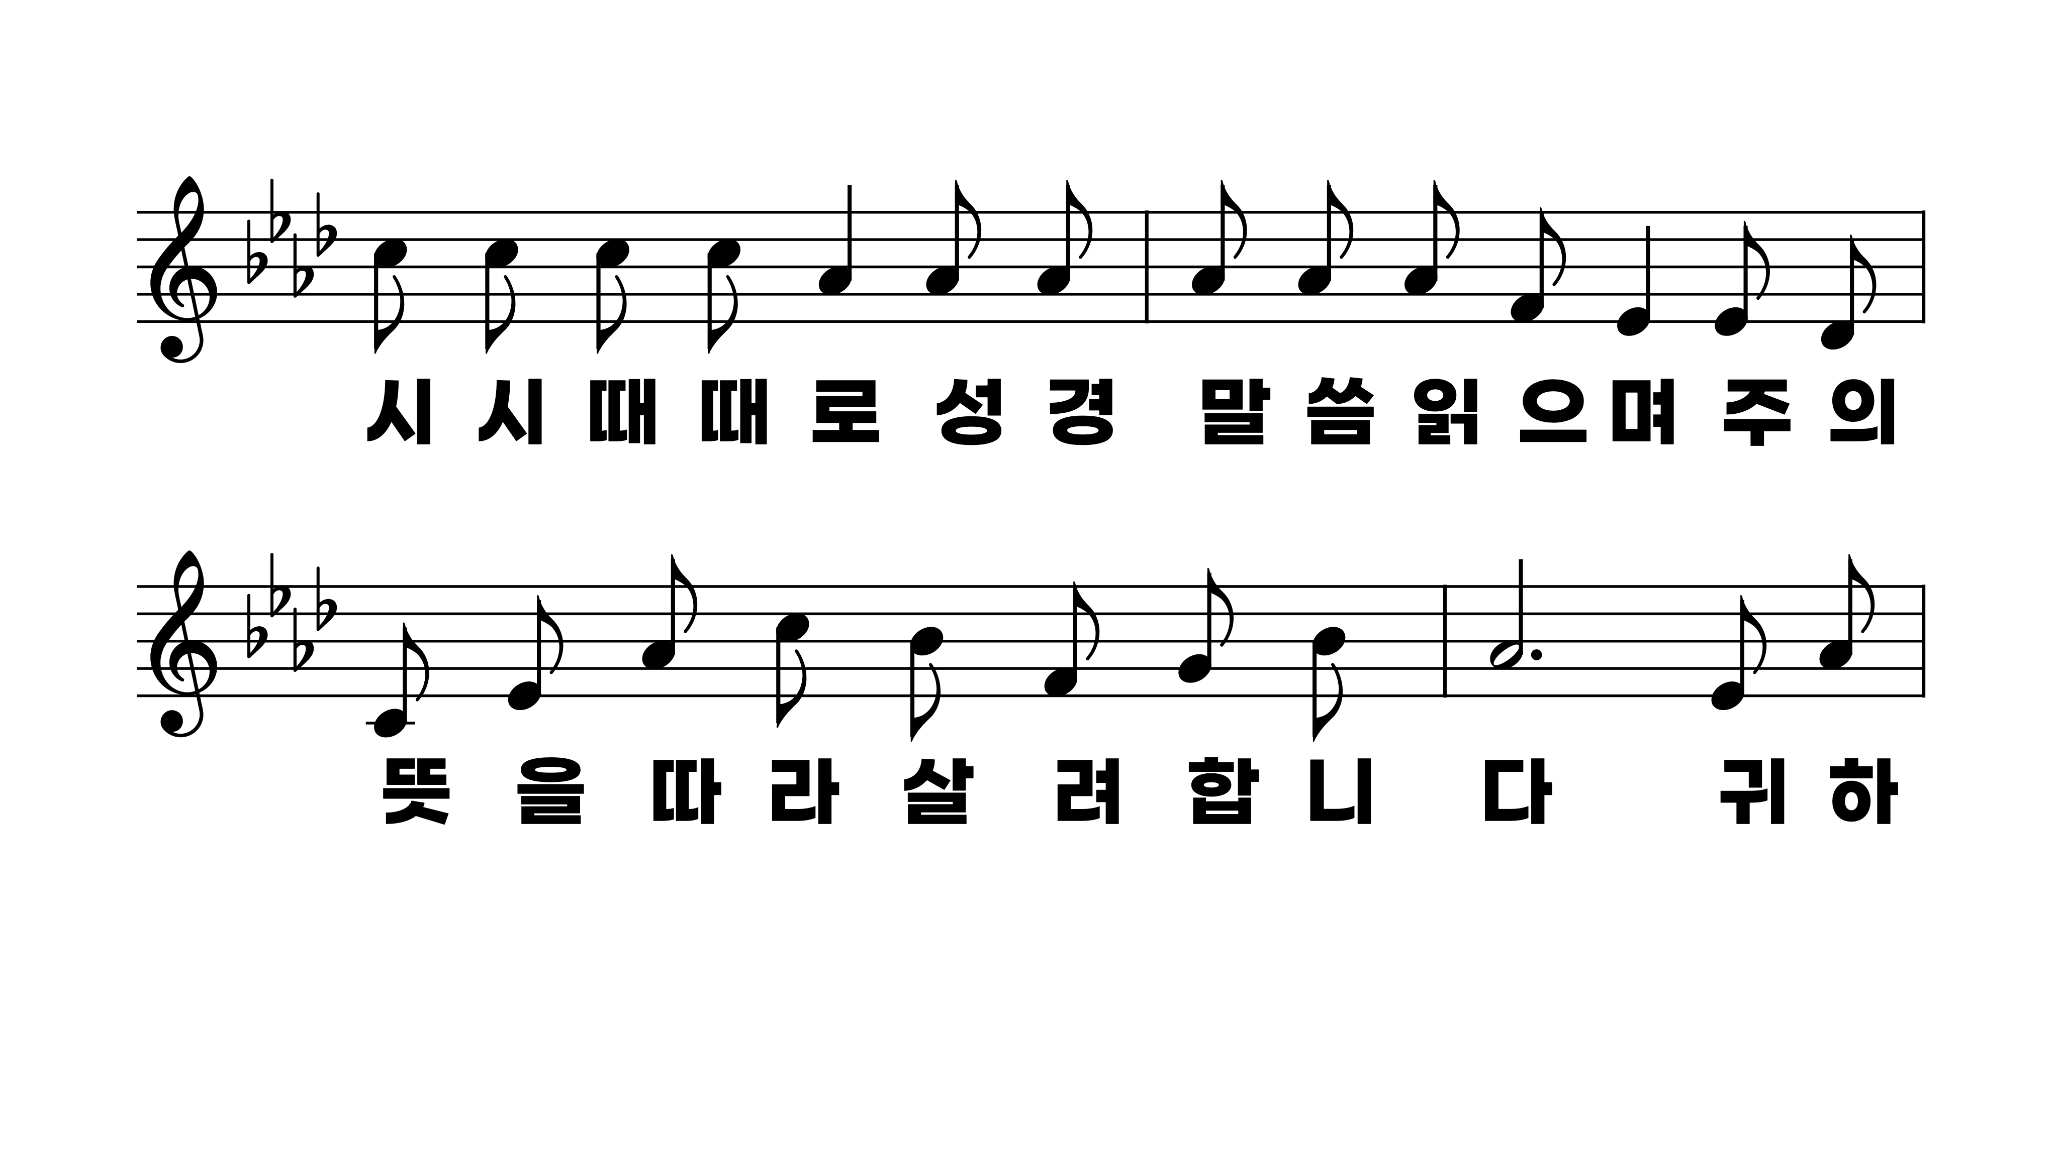
199장 나의 사랑하는 책
1.나의사랑하
2.옛날용맹스
3.예수세상계
4.그때일은지

Slide 15
199장 나의 사랑하는 책
1.나의사랑하
2.옛날용맹스
3.예수세상계
4.그때일은지

Slide 16
199장 나의 사랑하는 책
1.나의사랑하
2.옛날용맹스
3.예수세상계
4.그때일은지

